Slide 1
일본의 연중행사
일본국가의 과거와 현재
22363096 이유정

Slide 2
목차
01. 히나마츠리(ひな祭り)
02. 단오절「탄고노셋쿠(端午の節句)」
03. 오봉(お盆)

Slide 3
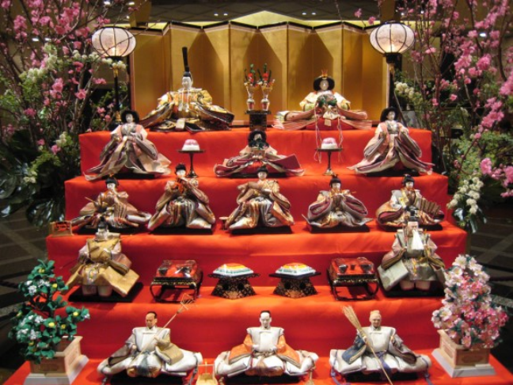
히나마츠리
ひな祭り)
-3월 3일
-여자아이들의 건강과 행복을 비는 의미
-중국 상사절 액막이 행사+
일본 에도시대 인형 놀이
-가족들이 모두 모여 음식을 나눠먹으며
어린 여자아이의 미래를 축복하는 행사
*히나단/히나인형/음식

Slide 4
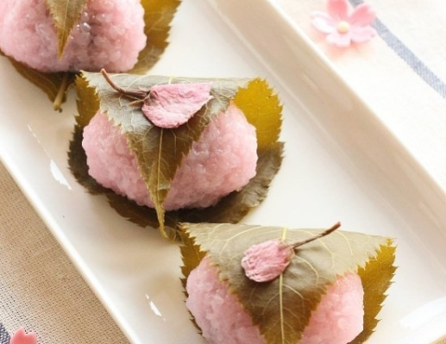
히나마츠리
[관련음식]
ひな祭り)
사쿠라모찌(桜餅 )
- ‘벚꽃 떡’이라는 의미
- 봄을 상징하는 떡으로 히나단에 올린다

Slide 5
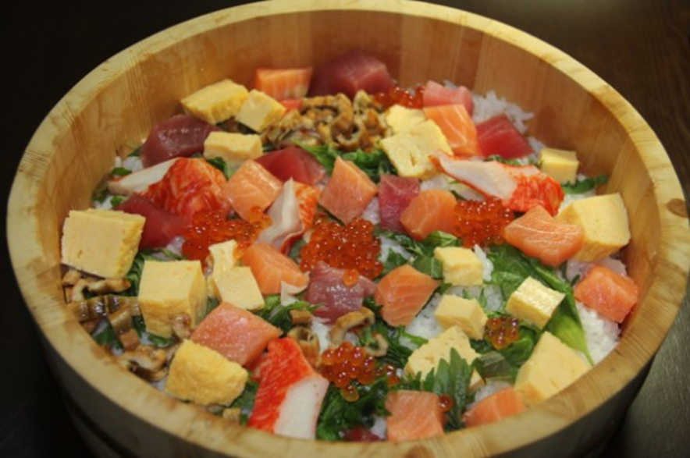
히나마츠리
[관련음식]
ひな祭り)
치라시즈시(ちらし寿司)
-아이의 행복한 삶을 기원
- ‘장수’, ‘건강’ 등의 의미가 담긴 재료를
올리는 음식

Slide 6
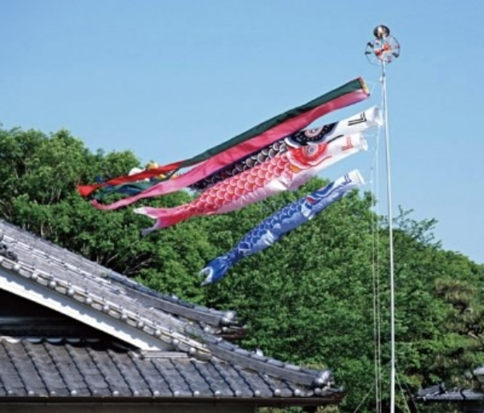
단오절
「탄고노셋쿠(端午の節句)」
-5월 5일
-남자아이를 위한 날
-코이노보리(こいのぼり)
- 나쁜 기운을 쫓고 건강하게 자라기를 기원하는 행사
*코이노보리(こいのぼり)
-일본에서 남자아이의 성장과 출세를 상징하는 잉어 깃발이다.

Slide 7
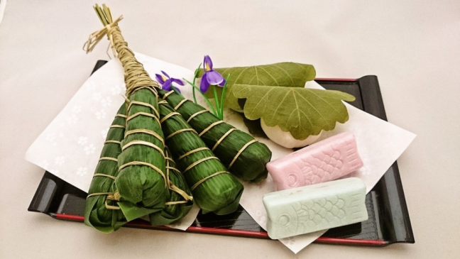
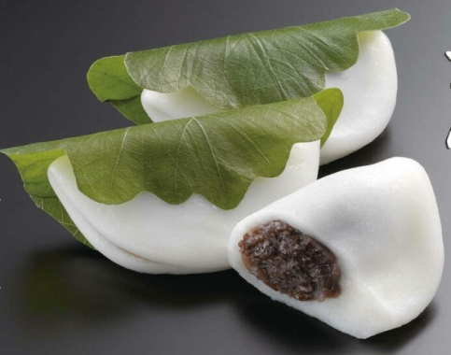
단오절
[관련음식]
(端午の節句)
치마키(ちまき )
가시와모찌(かしわもち)
-대나무 잎으로 감싼 찹쌀밥
-팥소를 넣은 찹쌀떡을 떡갈나무 잎으로
감싼 음식
-중국에서 전해진 풍습

Slide 8
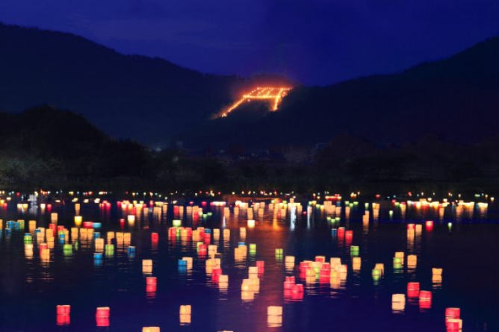
오봉
(お盆)
-양력 8월 15일
-조상의 영혼을 맞아들여 대접하고
모두의 건강과 행복을 기원하는 날
-새해 첫날인 오쇼가츠(お正月)와 함께
일본 최대의 명절로 꼽힌다
*오쿠리비
-선조의 영혼을 되돌려보내기위해
불을 피우는 행사

Slide 9
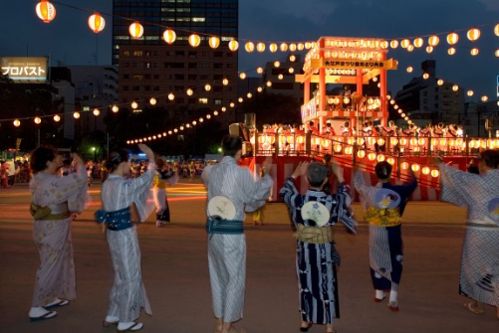
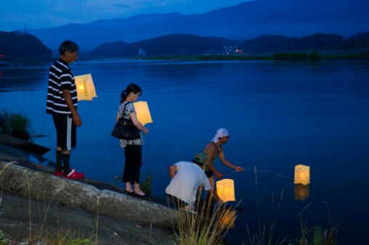
오봉
[주요행사]
(お盆)
봉오도리
등불로 장식한 야구라를 둘러싸고 춤을 추는
행사
등롱 띄우기
가족의 건강과 번영을 기원하며 등롱을 물가에 띄워 보내는 행사

Slide 10
감사합니다
일본국가의 과거와 현재
22363096-이유정

